Slide 1
Tutelas no Novo CPC

Slide 2
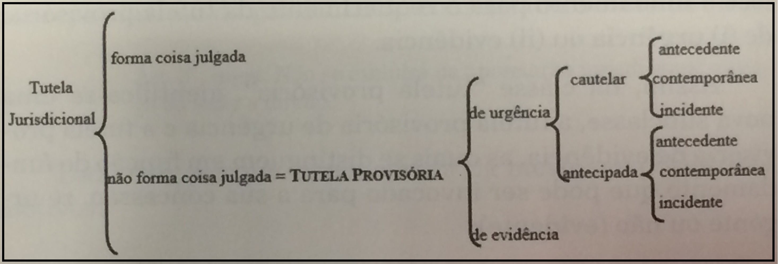
As tutelas provisórias: de urgência e de evidência

Slide 3
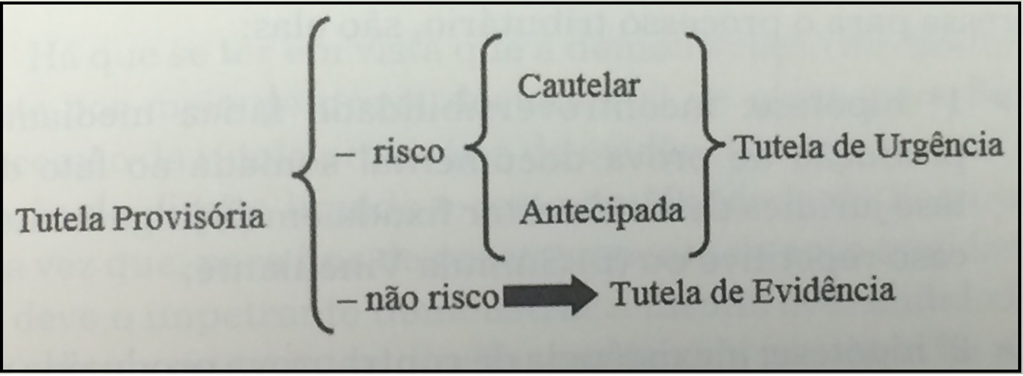
As tutelas provisórias: de urgência e de evidência

Slide 4
Tutela Provisória
Tutela de Urgência
Tutela de Evidência
Cautelar – antecedente ou incidental
Antecipada – antecedente ou incidental

Slide 5
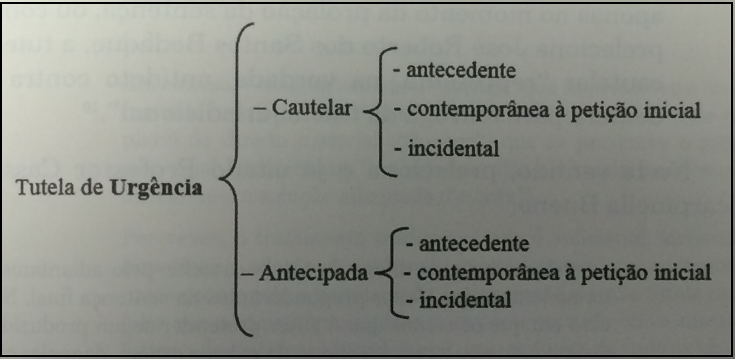
As tutelas provisórias: de urgência e de evidência

Slide 6
As tutelas provisórias: de urgência e de evidência
Tutelas de provisórias: podem ser satisfativas ou cautelares;
Satisfativas: há referência direta ao direito material, embora prescindam da ideia de coisa julgada. Antecipa os efeitos de uma possível tutela exauriente, possibilitando, desde logo, a fruição do bem jurídico (vai além da mera preservação);
Cautelares: não possuem referibilidade direta ao direito material. Visa preservar ou garantir o objeto de um processo principal;
Pontos em comum: ambos os tipos de tutela destinam-se a neutralizar os danos que podem resultar à parte que obtenha êxito na demanda no transcurso do processo até uma decisão de cognição exauriente.

Slide 7
As tutelas provisórias: de urgência e de evidência
PREMISSAS TRIBUTÁRIAS APLICÁVEIS ÀS TUTELAS PROVISÓRIAS EM MATÉRIA TRIBUTÁRIA
A tutela provisória tem seus efeitos definidos pelo CTN;
A tutela provisória suspende a exigibilidade do crédito tributário;
A tutela provisória no processo em que se discute a obrigação tributária tem natureza cautelar porque resguarda o bem da vida (a relação material de direito tributário), bem como o resultado útil do processo, sem antecipá-lo;
Ainda que a tutela provisória seja denominada “tutela antecipada”, a sua natureza cautelar não é alterada, já que seu efeito (o da tutela provisória) é definido no art. 151, V do CTN. Motivo: o juiz não impede a Administração Tributária de constituir o crédito tributário. Somente seria possível falar em tutela antecipada em âmbito tributário se fosse impedida a constituição do crédito tributário;
Não se aplica a regra da estabilização da tutela antecipada prevista no art. 304 do CPC/2015;
Mesmo a tutela de evidência possui efeito suspensivo da exigibilidade, ostentando efeito de acautelamento.

Slide 8
As tutelas provisórias: de urgência e de evidência
Que é satisfatividade? A tutela provisória (de urgência ou de evidência) pode ser satisfativa no âmbito do Direito Tributário?
Somente haveria que se falar em satisfatividade se o provimento precário “antecipasse” os efeitos de futura sentença (cancelamento do crédito tributário ou impedimento à constituição). Tal situação não ocorre na prática, uma vez que a jurisprudência do STJ firmou-se no sentido de que o fisco deve constituir o crédito tributário, mesmo que suspensa a exigibilidade do crédito tributário (decadência não se suspende nem interrompe).

Slide 9
As tutelas provisórias: de urgência e de evidência
Contra a decisão que aprecia a tutela provisória cabe agravo de instrumento
O pedido de antecipação da tutela recursal é decidido pelo Relator. Contra essa decisão, cabe agravo interno. No CPC/1973 essa decisão era irrecorrível.
Cabe sustentação oral no agravo de instrumento (art. 937, VIII, do CPC/2015). Contudo, alguns Tribunais ainda não adaptaram seus regimentos internos
Problemas: conflitos entre tutela provisória e sentença
A tutela é deferida e posteriormente é dada sentença que julga improcedente a ação: o que prevalece? A tutela ou a sentença?
Qual era o objeto da tutela? Era o mesmo da sentença?
Conflito entre cognição sumária e cognição exauriente
Tutela concedida pelo Tribunal. Problema da hierarquia. O que prevalece?

Slide 10
tutelas provisórias de urgência: principais características
Concessão: probabilidade do direito (fumus boni juris) + perigo de dano ou risco ao resultado útil do processo (periculum in mora).
Atenção: possibilidade de se exigir caução para a sua concessão (seja antecipada ou cautelar).
Fungibilidade - art. 305, parágrafo único.
Momento: liminarmente ou após justificação prévia.

Slide 11
As tutelas provisórias: de urgência e de evidência
As tutelas provisórias submetem-se ao princípio do contraditório? Há incompatibilidade entre o princípio do contraditório e a ideia de aparência do direito que orienta a concessão destas medidas?
Sim. As tutelas de urgência submetem-se ao princípio do contraditório, senão vejamos: (i) antes de conceder a tutela de urgência liminarmente o juiz pode intimar a parte contrária a se manifestar, garantindo o contraditório de plano; (ii) diante da urgência da questão, pode ser determinada a tutela de urgência sem oitiva da parte contrária.
Neste último caso haverá o diferimento do contraditório, mas não sua supressão, para um momento posterior a fim de garantir a efetividade da medida de urgência. Assim, inclusive as tutelas de urgência inaudita altera pars estão submetidas ao princípio do contraditório, ainda que diferido, uma vez que é um provimento jurisdicional provisório.
Assim, haverá a tutela de urgência sem a oitiva da parte contrária quando houver risco de que a aplicação do contraditório antes de sua concessão torne ineficaz a medida, ou, também, quando a urgência indicar a necessidade de concessão imediata da tutela.

Slide 12
Tutela de Urgência Antecipada Antecedente
Pet. Inicial – requerimento da tutela + indicação do pedido final
Concessão
Autor: Aditamento da pet. Inicial em 15 dias ou em prazo maior fixado pelo juiz
Citação do réu = contestação + interposição de Agravo de Instrumento

Slide 13
Tutela de Urgência Antecipada Antecedente
Pet. Inicial – requerimento da tutela + indicação do pedido final
Concessão
Autor não adita a Inicial
Extinção do processo sem resolução do mérito

Slide 14
Tutela de Urgência Antecipada Antecedente
Pet. Inicial – requerimento da tutela + indicação do pedido final
Concessão
Revisão, reforma ou invalidação da tutela estabilizada por meio de ação própria – 2 anos
Réu não apresenta recurso
Estabilização da tutela e extinção do processo

Slide 15
As tutelas provisórias: de urgência e de evidência
A estabilização aplica-se apenas à tutela de urgência antecipada antecedente
Art. 304. A tutela antecipada, concedida nos termos do art. 303, torna-se estável se da decisão que a conceder não for interposto o respectivo recurso.
§ 1º No caso previsto no caput, o processo será extinto.
§ 2º Qualquer das partes poderá demandar a outra com o intuito de rever, reformar ou invalidar a tutela antecipada estabilizada nos termos do caput.
§ 3º A tutela antecipada conservará seus efeitos enquanto não revista, reformada ou invalidada por decisão de mérito proferida na ação de que trata o § 2º.
§ 4º Qualquer das partes poderá requerer o desarquivamento dos autos em que foi concedida a medida, para instruir a petição inicial da ação a que se refere o § 2º, prevento o juízo em que a tutela antecipada foi concedida.
§ 5º O direito de rever, reformar ou invalidar a tutela antecipada, previsto no § 2º deste artigo, extingue-se após 2 (dois) anos, contados da ciência da decisão que extinguiu o processo, nos termos do § 1º.
§ 6º A decisão que concede a tutela não fará coisa julgada, mas a estabilidade dos respectivos efeitos só será afastada por decisão que a revir, reformar ou invalidar, proferida em ação ajuizada por uma das partes, nos termos do § 2º deste artigo.

Slide 16
Tutela de Urgência Antecipada Antecedente
Pet. Inicial – requerimento da tutela + indicação do pedido final
Indeferida
Autor – até 5 dias para emendar a Inicial, sob pena de extinção do processo sem resolução do mérito

Slide 17
Tutela de Urgência Cautelar Antecedente
Pet. Inicial – indicação da lide + exposição sumária do direito
Citação do réu
Contestação em 5 dias

Slide 18
Tutela de Urgência Cautelar Antecedente
Pet. Inicial – indicação da lide + exposição sumária do direito
Citação do réu
Ausência de contestação
Presumem-se aceitos os fatos alegados pelo autor

Slide 19
Tutela de Urgência Cautelar Antecedente
Pet. Inicial – indicação da lide + exposição sumária do direito
Concessão
30 dias contados da efetivação da medida para que o autor formule o pedido principal nos mesmos autos

Slide 20
Tutela de Urgência Cautelar Antecedente
Pet. Inicial – indicação da lide + exposição sumária do direito
Indeferida
O autor pode formular o pedido principal, salvo se o motivo do indeferimento for o reconhecimento de decadência ou prescrição

Slide 21
Tutela Provisória de Evidência: principais características
Concessão: lista taxativa do artigo 311.
Não exige a demonstração do perigo de dano ou risco ao resultado útil do processo (periculum in mora).
(i) abuso do direito de defesa ou manifesto propósito protelatório do réu.
(ii) alegações de fato comprovadas documentalmente e houver tese firmada em julgamento de casos repetitivos ou em súmula vinculante.
(iii) pedido reipersecutório.
(iv) petição inicial instruída com prova documental suficiente, a que o réu não oponha prova capaz de gerar dúvida razoável

Slide 22
Tutela de evidência e o artigo 170-A do CTN
Diálogo das fontes CPC e art. 170-A do CTN
STJ, REsp nº1.167.039/DF: “é vedada a compensação mediante o aproveitamento de tributo, objeto de contestação judicial pelo sujeito passivo, antes do trânsito em julgado da respectiva decisão judicial (...) o art. 170-A do CTN aplica-se também a indébitos tributários decorrentes de vício de inconstitucionalidade”.
O contribuinte que foi conservador e ajuizou ação judicial fica em desvantagem em relação ao contribuinte que não iniciou demanda judicial e iniciou a compensação por “sua própria conta e risco”. Diante disso, seria possível entender que a eficácia normativa dos precedentes instituída pelo NCPC e a figura da tutela de evidência teriam impacto relevante no conteúdo normativo do art. 170-A do CTN? A tutela de evidência pode permitir a compensação de tributos antes do trânsito em julgado?

Slide 23
Tutela de evidência e o artigo 170-A do CTN
Os precedentes de STF e STJ firmado sob a sistemática dos recursos repetitivos têm caráter definitivo e aplicabilidade imediata em todo o território nacional (art. 987, §2º, CPC/2015) de forma obrigatória a todos os juízes e tribunais (art. 927, III, CPC/2015), garantida por meio de reclamação (art. 988, IV, CPC/2015);
O CARF também é vinculado, independentemente de nota explicativa da PGFN (disposição expressa no Regimento Interno);
A Lei nº 10.522 estabelece o procedimento que deve ser observado para que precedentes julgados sob a sistemática dos recursos repetitivos acarretem a dispensa de contestação/interposição de recurso/lavratura de auto de infração e o cancelamento dos débitos já constituídos;
Conclusão: Aplicação da teoria do diálogo das fontes. Afastamento da aplicação do art. 170-A do CTN com o deferimento de tutela de evidência, permitindo-se a compensação.
Síntese – uma vez deferida tutela de evidência com base em:
Súmula vinculante: afasta-se o art. 170-A,
Controle concentrado: afasta-se o art. 170-A
Repercussão geral e recursos repetitivo: afasta-se o art. 170-A

Slide 24
Tutela de evidência e a Lei nº 12.016/2009
A tutela de evidência aplica-se ao mandado de segurança?
Não: o CPC é lei geral em relação à Lei do Mandado de Segurança e não teve o condão de modifica-la nessa parte.
Sim: não há incompatibilidade material ou procedimental entre os diplomas normativos, ao contrário, a tutela de evidência complementa o rol de medidas protetivas da Lei nº 12.016/2009. O CPC não limitou a tutela de evidência a determinado procedimento.
Art. 1.059 do CPC: fez referência às regras específicas das tutelas contra a Fazenda Pública (lei nº 8.437/1992) e da Lei do MS (lei nº 12.016/2009): acaba reconhecendo que elas convivem em um sistema de medidas protetivas dos cidadãos e do interesse do Estado sem revoga-las, posto que possuem amplitude distintas.
Art. 1.059 “À tutela provisória (pode ser de urgência ou de evidência) requerida contra a Fazenda Pública ... (ideia de adição)”.
Conclusão: aplicação da teoria do diálogo das fontes (CPC e Lei nº 12.016/2009).

